Slide 1
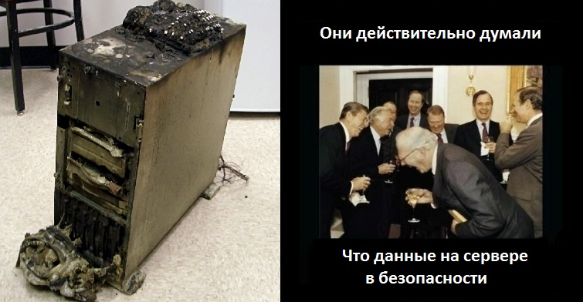
Резервное копирование и восстановление данных

Slide 2

Резервное копирование
Резервное копирование (англ. backup) — процесс создания копии данных на носителе, предназначенном для восстановления данных в оригинальном месте их расположения в случае их повреждения или разрушения.
Причины потери информации:
аппаратные сбои устройств;
действия вредоносных программ и вирусов;
ошибки пользователей.

Slide 3
Основы резервного копирования файловых ресурсов
В практически любой файловой системе существуют механизмы облегчающие резервное копирование.
При резервном копировании файлов используются их свойства – атрибуты. Наиболее часто используется атрибут, хранящий дату и время последнего изменения файла, а также (характерно для ОС семейства Windows) специальный атрибут «Архивный».

Slide 4


Типы резервного копирования файлов
Нормальный
Добавочный
Разностный
Зеркальное копирование

Slide 5

Нормальный (normal)
-Архивируются все файлы, отмеченные для архивации.
- Необходим для создания полных резервных копий каких-либо больших файловых ресурсов.
-Для восстановления информации на момент нормального копирования достаточно восстановить последний сделанный архив.

Slide 6

Добавочный (Incremental)
В случае утери информации для восстановления данных потребуется сначала восстановить данные из последней Нормальной копии, а затем последовательно из всех Добавочных копий, созданных после Нормальной.

Slide 7
Разностный (Differential)
Из файлов, отмеченных для архивирования, архивируются только те, которые были изменены с момента последнего нормального архива (для Windows – имеют атрибут архивный, при этом после копирования атрибут не сбрасывается). Использование Обычного и Разностного архивирования позволяет сэкономить пространство на носителях с резервными копиями и ускорить процесс создания ежедневных копий.
В случае утери информации требуется выполнения двух операций восстановления — сначала восстановление Нормальной копии, а затем из последней Разностной резервной копии.

Slide 8
Зеркальное копирование (Copy)
Данный вид архивирования необходим для создания полных резервных копий каких-либо больших файловых ресурсов. Для восстановления информации на момент Зеркального копирования достаточно восстановить последний сделанный архив, при этом план резервного копирование не меняется.

Slide 9

Точки мгновенного восстановления
Резервные копии создаются не по расписанию, а путем создания автоматической копии, после каждого изменения данных.
Когда данные записываются на диск, они также асинхронно записываются в другой точке, обычно ей служит другой компьютер поверх сети. Это вносит определенную нагрузку на операции записи диска, но устраняет необходимость расписания созданий резервных копий.
Позволяет восстановить данные на любой момент времени.

Slide 10

Резервная копия состояния системы
В Windows предусмотрена возможность создания специальной резервной копии, которая позволит восстановить работоспособность и все настройки операционной системы в случае потери данных или прекращения функционирования.
При этом архивируются следующие данные:
системный реестр;
база данных зарегистрированных классов объектов;
системные загрузочные файлы;
база данных служб сертификатов (только на серверах, на которых установлена служба сертификатов);
база данных Active Directory и папка SYSVOL (на контроллерах доменов).

Slide 11

Задание
Занятие 18.
1. Выполнить конспект
2. Выполнить практическую работу, устно ответить на вопросы.

